Slide 1
Воскресенский
муниципальный округ
Нижегородской области
БЮДЖЕТ ДЛЯ ГРАЖДАН
по решению Совета депутатов «О бюджете
Воскресенского муниципального округа
на 2023 год и на плановый период
2024 и 2025 годов»

Slide 2
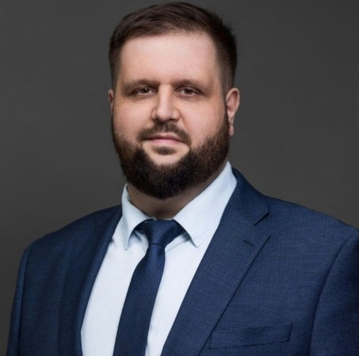
Уважаемые жители
Воскресенского муниципального округа!
Залогом эффективного взаимодействия населения и органов власти, несомненно является открытость и доступность информации, возможность диалога и обсуждения. Это касается всех сфер жизни каждого из нас и всех направлений деятельности государственных и муниципальных органов власти.
Особенно важным является вопрос формирования и распределения финансов. Граждане вправе знать, как и на какие цели они расходуются, ведь от этого напрямую зависит качество жизни каждого человека. Более того бюджеты разного уровня формируются в том числе за счет средств населения через налоговые и прочие платежи.
Перед вами брошюра, в которой в полной и доступной форме раскрываются вопросы формирования и распределения бюджета Воскресенского муниципального округа. Мы надеемся, что это не только повысит информированность населения, но и вовлечет его в решение общих задач и позволит наиболее полно понимать решения органов власти, а также оценивать их эффективность.
Глава местного самоуправления
Воскресенского муниципального округа А.Е.Запевалов

Slide 3
Что такое «Бюджет для граждан»
«Бюджет для граждан» – аналитический документ, разрабатываемый в целях предоставления гражданам информации об основных положениях проекта бюджета Воскресенского муниципального округа Нижегородской области на 2023 год и плановый период 2024 и 2025 годов.
В документе в доступной форме представлено описание доходов, расходов бюджета и их структуры, объемы бюджетных ассигнований, направляемых на финансирование социально-значимых мероприятий в сфере образования, культуры, спорта, жилищно-коммунального хозяйства и в других сферах.
«Бюджет для граждан» нацелен на широкий круг пользователей – всех граждан Воскресенского муниципального округа, интересы которых в той или иной мере затронуты финансированием из бюджета.

Slide 5
Что такое Бюджет
Бюджет (от старо - нормандского buogette - сумка, кошелек, мешок с деньгами) - план доходов и расходов определённого объекта (семьи, бизнеса, организации, государства и т.д.), устанавливаемый на определённый период времени
Бюджет муниципального округа
Важнейший финансовый документ муниципального округа, предназначенный для финансового обеспечения задач и функций местного самоуправления
Бюджет организации
Календарный план доходов и расходов организации, сформулированный в стоимостных и количественных величинах, для принятия решений, планирования и контроля в процессе управления деятельностью организации
Семейный бюджет
План доходов и расходов семьи на определенный промежуток
времени

Slide 6
Определения используемых терминов
Доходы бюджета
Поступающие в бюджет денежные средства, за исключением средств, являющихся источниками финансирования дефицита бюджета
Расходы бюджета
Выплачиваемые из бюджета денежные средства, за исключением средств, являющихся источниками финансирования дефицита бюджета
Дефицит
Превышение расходов бюджета над его доходами
Профицит
Превышение доходов бюджета над его расходами
Средства, предоставляемые одним бюджетом бюджетной системы Российской Федерации другому бюджету бюджетной системы Российской Федерации
Межбюджетные трансферты
Документ стратегического планирования, содержащий комплекс планируемых мероприятий, взаимоувязанных по задачам, срокам осуществления, исполнителям и ресурсам и обеспечивающих наиболее эффективное достижение целей и решение задач социально-экономического развития муниципального образования
Муниципальная программа

Slide 7
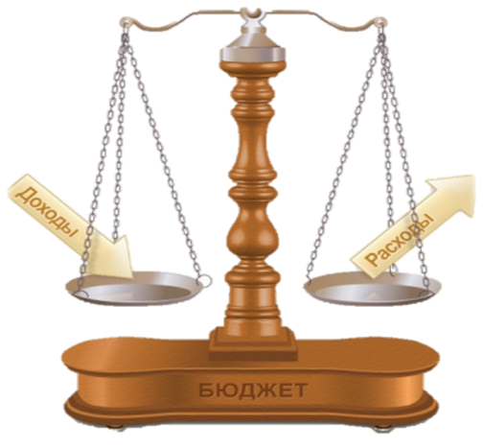
Сбалансированность бюджета по доходам и расходам - основополагающее требование, предъявляемое к органам,
составляющим и утверждающим бюджет
Дефицит бюджета -
превышение расходов бюджета над его доходами (необходимы источники покрытия
дефицита, можно, например,
использовать остатки средств
на начало года или привлечь кредиты)
Профицит бюджета -
превышение доходов над его расходами
(можно накапливать резервы,
погашать имеющиеся долги,
увеличивать расходы)
Сбалансированный бюджет - бюджет,
в котором расходы равны доходам

Slide 8
На чем основано составление проекта бюджета муниципального округа
Бюджетное послание Президента Российской
Федерации Федеральному собранию
Российской Федерации
Указы Президента Российской Федерации от 7 мая 2012 г. № 597 «О мероприятиях по реализации государственной социальной политики», от 7 мая 2018 г. № 204 «О национальных целях и стратегических задачах развития Российской Федерации на период до 2024 года» и от 21 июля 2020 года № 474 «О национальных целях развития Российской Федерации на период до 2030 года»
Прогноз социально-экономического развития
Воскресенского муниципального округа на 2023
год и на плановый период 2024 и 2025 годов
Основные направления бюджетной и налоговой политики в Воскресенском муниципальном округе на 2023 год и на плановый период 2024 и 2025 годов
Муниципальные программы Воскресенского муниципального округа (20 программ)
Оценка исполнения консолидированного бюджета за 2022 год

Slide 9
Как происходит составление проекта бюджета
Июль Август
Разработка основных показателей прогноза социально-экономического развития муниципального округа на трехлетний период
Определение основных направлений бюджетной
и налоговой политики на трехлетний период.
Определение основных параметров бюджета
Сентябрь Октябрь
Сентябрь Октябрь
Работа с субъектами бюджетного планирования по подготовке обоснований бюджетных ассигнований и бюджетных заявок. Формирование проекта бюджета
Рассмотрение проекта бюджета администрацией
муниципального округа, внесение проекта бюджета
в Совет депутатов муниципального округа,
рассмотрение проекта бюджета на заседаниях
комиссий Совета депутатов муниципального округа
Октябрь Ноябрь
Декабрь
Публичные слушания по проекту бюджета. Принятие проекта бюджета Советом депутатов Воскресенского муниципального округа Нижегородской области
Вступление в силу решения о бюджете муниципального округа
Январь

Slide 10
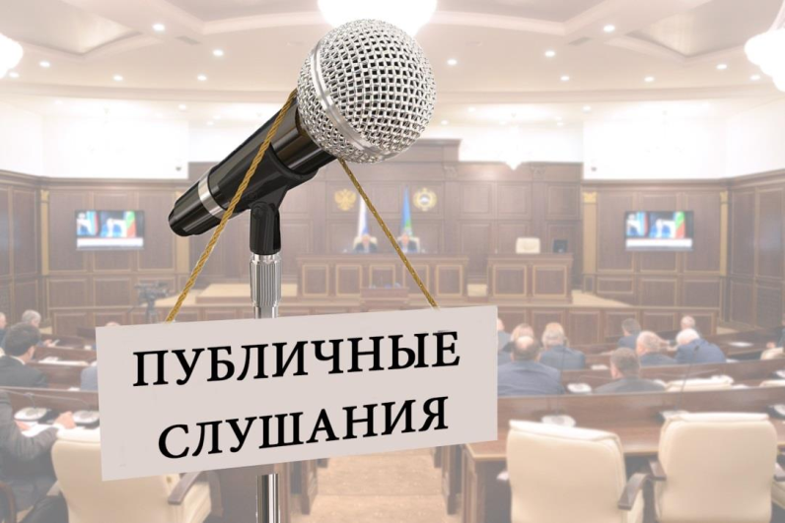
ЧТО ТАКОЕ «ПУБЛИЧНЫЕ СЛУШАНИЯ»
Публичные слушания – это форма участия населения в осуществлении местного самоуправления. Публичные слушания организуются и проводятся с целью выявления мнения населения по проекту бюджета округа на очередной финансовый год и плановый период.
Каждый житель вправе высказать свое мнение, задать вопросы, представить письменные предложения и замечания для включения их в протокол проведения публичных слушаний.
Результат публичных слушаний – заключение, в котором отражаются выраженные позиции жителей муниципального округа и рекомендации, сформулированные по результатам публичных слушаний. Заключение о результатах публичных слушаний подлежит опубликованию.

Slide 11
Основные направления бюджетной и налоговой политики муниципального округа на 2023-2025 годы
Обеспечение устойчивости и сбалансированности бюджета муниципального округа
Формирование реалистичного прогноза по доходам бюджета
Обеспечение финансовыми ресурсами действующих расходных обязательств
Осуществление мер по повышению эффективности использования бюджетных средств
Концентрация финансовых ресурсов на достижение целей и результатов приоритетных проектов муниципального округа, региональных проектов,направленных на реализацию национальных проектов
Оптимизация и приоритизация инвестиционных проектов
Повышение операционной эффективности бюджетных средств
Повышение качества финансового менеджмента
Повышение эффективности муниципального управления
Поддержание объема дефицита,объема муниципального долга в пределах ограничений,установленных нормами бюджетного законодательства Российской Федерациии
Развитие информационных технологий и интеграции
информационных ресурсов в сфере управления
финансами
Реализация принципов открытости и прозрачности управления муниципальными финансами

Slide 12
Из чего складываются доходы бюджета
ДОХОДЫ БЮДЖЕТА
МУНИЦИПАЛЬНОГО ОКРУГА
это денежные средства, поступающие в бюджет муниципального округа в безвозмездном и безвозвратном порядке в соответствии с законодательством Российской Федерации
Налоговые доходы
Поступления от уплаты налогов, установленных Налоговым кодексом Российской Федерации (налог на доходы физических лиц, акцизы, налоги на совокупный доход, налог на имущество физических лиц, земельный налог и др.)
Неналоговые доходы
Доходы от продажи и использования имущества, находящегося в муниципальной собственности, плата за негативное воздействие на окружающую среду, доходы от оказания платных услуг, поступления от штрафных санкций, возмещение ущерба и другие
Безвозмездные поступления
Поступления от других бюджетов бюджетной системы, граждан и организаций (межбюджетные трансферты в виде дотаций, субвенций, субсидий, поступления от юридических и физических лиц, кроме налоговых и неналоговых доходов)

Slide 13
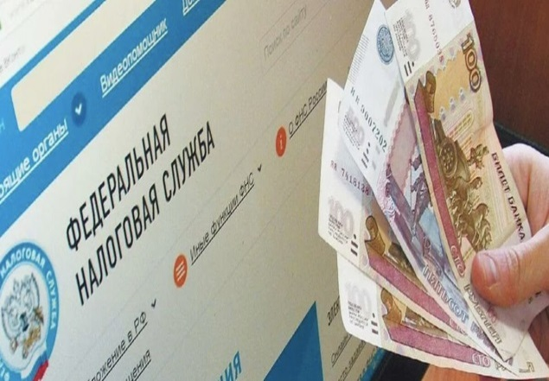
Какие налоги уплачивают жители
в бюджет Воскресенского округа
Налог на доходы
физических лиц
гл.23 Налогового кодекса РФ, ставка налога 13%, в отдельных случаях 9%, 30% и 35%
Земельный налог
Исчисляется исходя из кадастровой стоимости земельных участков:
0,3% - по участкам, занятым жилищным фондом, землям с/х назначения, для личного подсобного хозяйства;
1,5% - в отношении других участков
Налог на имущество физических лиц
Исчисляется исходя из кадастровой стоимости объектов налогообложения:
0,3 % в отношении имущества указанного в п.1 ст.406 гл.32 Налогового Кодекса РФ;
2 % в отношении имущества указанного в п.2 ст.406 гл.32 Налогового Кодекса РФ;
0,5 % в отношении имущества указанного в п.3 ст.406 гл.32 Налогового Кодекса РФ.

Slide 14
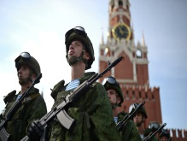
Как распределяются расходы
по основным функциям государства
Расходы бюджета – выплачиваемые из бюджета денежные средства, за исключением средств, являющихся источниками финансирования дефицита бюджета.
Формирование расходов осуществляется в соответствии с расходными обязательствами, законодательно закрепленными за соответствующими уровнями бюджетов.
Принципы формирования расходов бюджета: по муниципальным программам, по разделам (подразделам) функциональной структуры, по ведомствам.
Общегосударственные вопросы
Национальная оборона
Национальная экономика
Жилищно-коммунальное хозяйство
Образование
Культура и кинематография
Национальная безопасность и правоохранитель-
ная деятельность
Охрана окружающей среды
Средства массовой информации
Социальная политика
Физическая культура и спорт
Обслуживание муниципального долга

Slide 15
Что такое программный бюджет
Программный бюджет отличается от традиционного тем, что все или почти все расходы включены в программы и каждая программа своей целью прямо увязана с тем или иным стратегическим итогом деятельности ведомства
Программное бюджетирование представляет собой методологию планирования, исполнения и контроля за исполнением бюджета, обеспечивающую взаимосвязь процесса распределения расходов с результатами от реализации программ, разрабатываемых на основе стратегических целей, целей социально-экономического развития Воскресенского муниципального округа с учетом приоритетов государственной политики, задач органа местного самоуправления, общественной значимости ожидаемых и конечных результатов использования бюджетных средств
Бюджет Воскресенского муниципального округа на 2023 год и на плановый период 2024 и 2025 годов сформирован на основе
20 муниципальных программ Воскресенского муниципального округа Нижегородской области

Slide 16
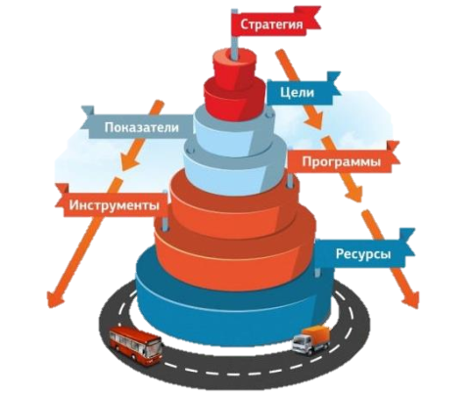
Зачем формировать и исполнять бюджет по программам
Цель
Задачи
Показатели эффективности
Преимуществом программного бюджета является распределение расходов не по ведомственному принципу, а по программам. Муниципальная программа имеет цель, задачи и показатели эффективности, которые отражают степень достижения (решения) целей. Таким образом, расходование бюджетных средств направлено на достижение заданного результата.
При этом значение показателей эффективности является индикатором по данному направлению деятельности и сигнализирует о плохом или хорошем результате и о необходимости принятия новых управленческих решений. Выполнение показателей эффективности анализируется ежегодно при проведении мониторинга исполнения муниципальных программ.

Slide 17
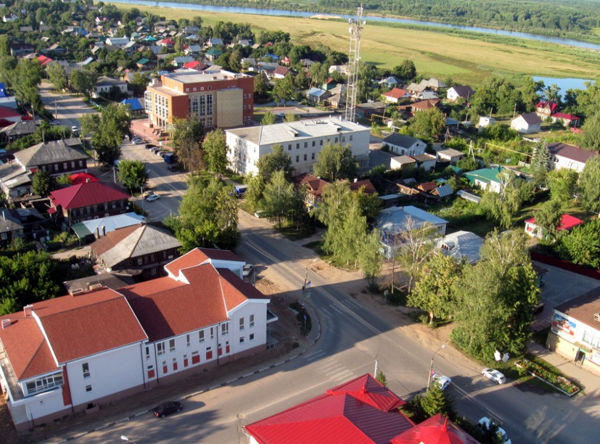
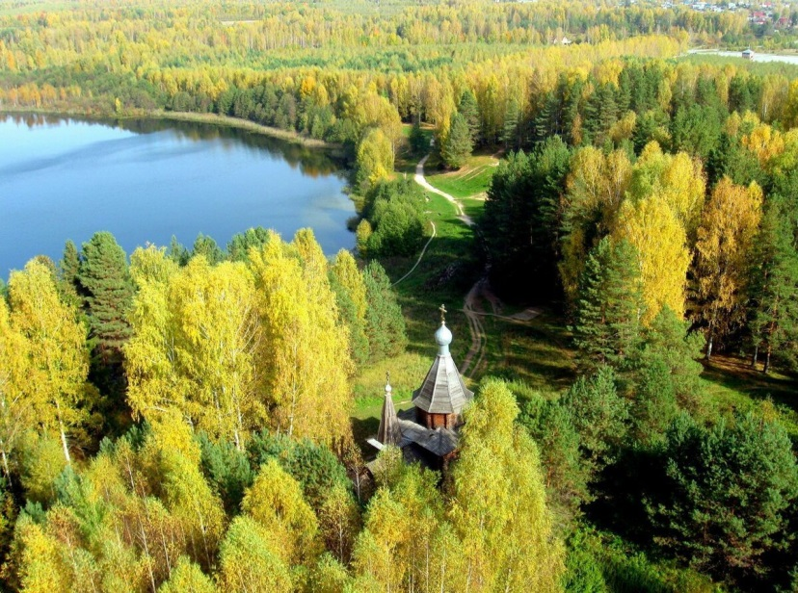
Какие показатели характеризуют
наш округ в 2023 году
Площадь 3 554 кв.км.
(4,62 % площади Нижегородской области, 3 место)
Численность населения округа
18 344 чел.
Муниципальные учреждения - 28
(казенные - 25, бюджетные - 3)
Среднемесячная заработная плата
26 226 руб.
Инвестиции в основной капитал в действующих ценах 523,6 млн. руб.
Объем отгруженных товаров собственного производства,
выполненных работ и услуг
2 190,0 млн.руб.

Slide 18
Динамика прогнозных показателей
социально - экономического развития округа
Объем отгруженных товаров собственного производства, выполненных работ (услуг) в расчете
на 1 жителя, тыс. руб.
Объем отгруженных товаров собственного производства, выполненных работ (услуг),
млн. руб.
Фонд оплаты труда,
млн. руб.
Объем розничного товарооборота, млн. руб.

Slide 19
Динамика прогнозных показателей
социально - экономического развития округа
Численность населения, человек
Среднемесячная зарплата, рублей
Индекс потребительских цен, %

Slide 20
Сколько доходов поступает
в бюджет округа
987,8
930,4
в млн. рублей
885,2
220,9
237,1
252,2
Первоначальный план 2022 года
Прогноз на 2023 год
Прогноз на 2024 год
Прогноз на 2025 год
2022 год
47 568
2024 год
51 420
2023 год
53 849
Доходы на душу населения,
рублей на 1 жителя в год
2025 год
53 150

Slide 21
Основные параметры бюджета округа
(млн.рублей)
 | Доходы | Расходы | Дефицит (-), профицит (+)
Первоначальный план 2022 года | 885,2 | 892,3 | - 7,1
План 2023 | 987,8 | 997,8 | - 10,0
План 2024 | 930,4 | 930,4 | 0
План 2025 | 949,2 | 949,2 | 0
Рост показателей 2023 года к 2022 году | + 102,6 | + 105,5 | -
Рост показателей 2023 года к 2022 году в процентах | 111,6 % | 111,8 % | -

Slide 22
Из каких поступлений формируются доходы
бюджета округа в 2023 - 2025 годах
Показатель | Прогноз 2023 год (млн.руб.) | Прогноз 2024 год (млн.руб) | Прогноз 2025 год (млн.руб.)
ДОХОДЫ БЮДЖЕТА, ВСЕГО | 987,8 | 930,4 | 949,2
Налоговые и неналоговые доходы, в том числе | 237,1 | 252,2 | 267,4
Налоговые | 207,6 | 221,5 | 235,7
Неналоговые | 29,5 | 30,7 | 31,7
Безвозмездные поступления всего, в том числе | 750,7 | 678,2 | 681,8
Дотации | 368,0 | 296,8 | 303,3
Субсидии, субвенции, иные трансферты | 382,7 | 381,4 | 378,5
2023 год
2024 год
3,3%
21,0%
23,8%

Slide 23
Какие основные налоговые и неналоговые доходы поступят
в бюджет округа в 2023-2025 годах, млн.руб.
Наименование | Исполнено за 2021 год | 2022 год (первоначальный план) | Прогноз 2023 год | Прогноз 2024 год | Прогноз 2025 год
Налоговые и неналоговые доходы, в том числе | 219,4 | 220,9 | 237,1 | 252,2 | 267,4
Налоговые доходы всего, из них: | 192,8 | 197,6 | 207,6 | 221,5 | 235,7
налог на доходы физических лиц | 135,4 | 137,1 | 144,6 | 155,6 | 165,5
доходы от уплаты акцизов | 19,6 | 20,6 | 21,0 | 21,4 | 23,6
налоги на совокупный доход | 17,5 | 18,5 | 21,2 | 23,1 | 24,8
налог на имущество физич.лиц | 7,5 | 7,9 | 8,5 | 8,9 | 9,3
земельный налог | 11,5 | 12,3 | 10,8 | 10,9 | 10,9
госпошлина | 1,3 | 1,2 | 1,5 | 1,6 | 1,6
Неналоговые доходы всего, из них: | 26,6 | 23,3 | 29,5 | 30,7 | 31,7
доходы от сдачи в аренду имущества и земельных участков, платежи от МУП | 10,7 | 11,0 | 11,8 | 12,3 | 12,8
доходы от продажи имущества и земельных участков | 1,9 | 1,0 | 1,5 | 1,3 | 1,2
штрафы | 0,9 | 0,3 | 0,6 | 0,6 | 0,6
доходы от оказания платных услуг | 12,3 | 10,9 | 15,6 | 16,4 | 17,0
плата за негативное воздействие на окружающую среду, прочие неналоговые доходы | 0,8 | 0,1 | 0 | 0,1 | 0,1

Slide 24
Структура собственных доходов
бюджета округа в 2023 году
5,0 %

Slide 25
Какую помощь получает из областного бюджета
муниципальный округ
(млн.рублей)
Наименование | Исполнено за 2021 год | Первоначальный план 2022 год | Прогноз 2023 год | Прогноз 2024 год | Прогноз 2025 год | Рост 2023 года к 2022
Безвозмездные поступления от других бюджетов (межбюджетные трансферты), в том числе: | 603,7 | 664,3 | 750,7 | 678,2 | 681,8 | +86,4
дотации | 220,6 | 254,2 | 368,0 | 296,8 | 303,3 | +113,8
субсидии | 89,6 | 81,3 | 54,7 | 52,7 | 49,2 | -26,6
субвенции | 287,4 | 328,6 | 328,0 | 328,7 | 329,3 | -0,6
иные межбюджетные трансферты | 6,1 | 0,2 | 0 | 0 | 0 | -0,2
Возврат остатков субсидий, субвенций и иных МБТ прошлых лет в вышестоящий бюджет | -1,6 | 0 | 0 | 0 | 0 | -
Прочие безвозмездные поступления | 0,3 | 0 | 0 | 0 | 0 | -
Итого безвозмездные поступления в бюджет | 602,4 | 664,3 | 750,7 | 678,2 | 681,8 | +86,4

Slide 26
Основные подходы к формированию расходной части бюджета округа на 2023 год и на плановый период
2024 и 2025 годов
Обеспечение сохранения параметров по уровню заработной платы отдельным категориям работников социальной сферы, установленных Указом Президента Российской Федерации от 7 мая 2012 г. №597 "О мероприятиях по реализации
государственной социальной политики», от 7 мая 2018 г. №204 «О национальных целях и стратегических задачах развития Российской Федерации на период до 2024 года», от 21 июля 2020 г. №474 «О национальных целях развития Российской Федерации на период до 2030года»
Реализация мероприятий, включающих развитие коммунальной, инженерной и социальной инфраструктуры, в том числе в рамках комплексного развития сельских территорий
Приведение в нормативное состояние автомобильных дорог общего пользования, реализация мероприятий по формированию комфортной городской среды
Реализация мероприятий по поддержке и развитию агропромышленного комплекса
Софинансирование региональных (областных) проектов, обеспечивающих достижение целей, показателей и результатов федеральных проектов, входящих в состав национальных проектов Российской Федерации
Предоставление жилых помещений детям-сиротам и лицам из их числа, а также реализация других жилищных программ, действующих в Нижегородской области

Slide 27
Структура расходов бюджета муниципального округа

Slide 28
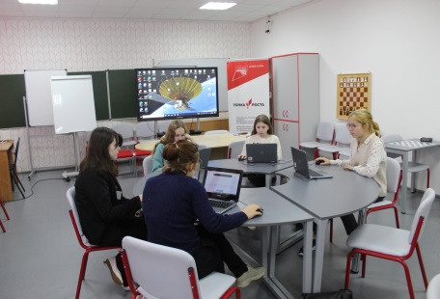
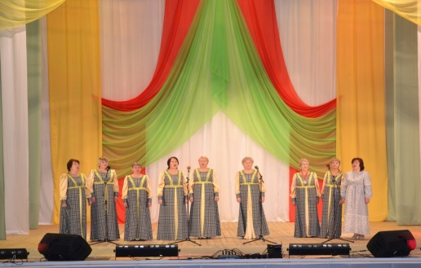
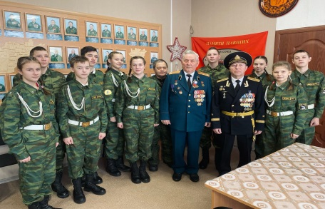
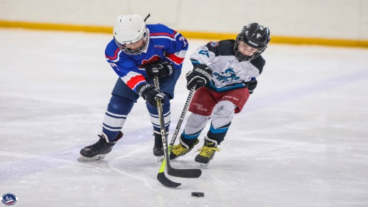
Что включают в себя отрасли социальной сферы
Образование
Культура
Социальная политика
Физическая культура и спорт
Как изменяются расходы по отраслям социальной сферы
млн. рублей
Наименование | Исполнено за 2021 год | 2022 год (первоначальный план) | 2023 год | 2024 год | 2025 год
Всего, в том числе | 553,7 | 651,3 | 699,3 | 687,2 | 689,1
Образование | 429,3 | 503,6 | 531,0 | 526,9 | 525,9
Культура | 94,6 | 117,1 | 126,8 | 121,0 | 121,1
Социальная политика | 28,8 | 30,1 | 40,0 | 38,8 | 40,3
Физическая культура и спорт | 1,0 | 0,5 | 1,5 | 0,5 | 1,8

Slide 29
Сведения о расходах бюджета округа по
разделам и подразделам бюджетной классификации
млн. рублей
Раздел, подраздел | Наименование раздела, подраздела | Исполнено за 2021 год | 2022 год (первонач. план) | 2023 год | % к 2022 году | 2024 год | 2025 год
0100 | Общегосударственные вопросы | 75,7 | 72,6 | 86,2 | 118,7 | 80,0 | 80,3
0102 | Функционирование высшего должностного лица субъекта РФ и муниципального образования | 1,8 | 1,7 | 2,2 | 129,4 | 2,2 | 2,2
0103 | Функционирование законодательных (представительных) органов государственной власти и представительных органов муниципальных образований | 0,5 | 0,5 | 0,6 | 120,0 | 0,6 | 0,6
0104 | Функционирование Правительства Российской Федерации, высших исполнительных органов государственной власти субъектов Российской Федерации, местных администраций | 47,2 | 47,2 | 56,8 | 120,3 | 53,6 | 53,6
0106 | Обеспечение деятельности финансовых, налоговых и таможенных органов и органов финансового (финансово-бюджетного) надзора | 12,0 | 11,4 | 14,1 | 123,7 | 13,8 | 13,7
0107 | Обеспечение проведения выборов и референдумов | 0,2 | - | - | - | - | -
0111 | Резервные фонды | - | 0,9 | 0,6 | 66,7 | 0,6 | 0,6
0113 | Другие общегосударственные вопросы | 14,0 | 10,9 | 11,9 | 109,2 | 9,2 | 9,6
0200 | Национальная оборона | 1,3 | 1,3 | 1,2 | 92,3 | 1,2 | 1,3
0203 | Мобилизационная и вневойсковая подготовка | 1,3 | 1,3 | 1,2 | 92,3 | 1,2 | 1,3
0300 | Национальная безопасность и правоохранительная деятельность | 25,1 | 27,0 | 31,2 | 115,6 | 30,3 | 30,3
0309 | Защита населения и территории от чрезвычайных ситуаций природного и техногенного характера, гражданская оборона | 4,8 | 5,1 | 5,3 | 103,9 | 5,3 | 5,1
0310 | Обеспечение пожарной безопасности | 20,3 | 21,9 | 25,9 | 118,3 | 25,0 | 25,2

Slide 30
Раздел, подраздел | Наименование раздела, подраздела | Исполнено за 2021 год | 2022 год (первонач. план) | 2023 год | % к 2022 году | 2024 год | 2025 год
0400 | Национальная экономика | 88,4 | 67,6 | 72,6 | 107,4 | 61,4 | 60,4
0401 | Общеэкономические вопросы | 0,1 | 0 | 0 | - | - | -
0402 | Топливно-энергетический комплекс | 0,2 | 0 | 0 | - | - | -
0405 | Сельское хозяйство и рыболовство | 10,8 | 18,3 | 17,8 | 97,3 | 16,4 | 19,6
0408 | Транспорт | 11,9 | 12,6 | 11,3 | 89,7 | 9,3 | 3,9
0409 | Дорожное хозяйство (дорожные фонды) | 55,0 | 23,5 | 29,0 | 123,4 | 25,6 | 26,1
0410 | Связь и информатика | 0,6 | 0,5 | 0,4 | 80,0 | 0,3 | 0,3
0412 | Другие вопросы в области национальной экономики | 9,8 | 12,7 | 14,1 | 111,0 | 9,8 | 10,5
0500 | Жилищно-коммунальное хозяйство | 64,1 | 64,3 | 97,8 | 152,1 | 48,5 | 51,2
0501 | Жилищное хозяйство | 13,1 | 1,7 | 4,0 | в 2,3 раза | 0,4 | 2,9
0502 | Коммунальное хозяйство | 21,4 | 22,3 | 36,6 | 164,1 | 12,9 | 13,1
0503 | Благоустройство | 29,6 | 40,3 | 56,0 | 139,0 | 34,0 | 34,0
0505 | Другие вопросы в области ЖКХ | - | - | 1,2 | - | 1,2 | 1,2
0600 | Охрана окружающей среды | 7,1 | 5,0 | 5,9 | 118,0 | 5,5 | 5,5
0602 | Сбор, удаление отходов,очистка сточных вод | 2,5 | 0 | 0 | - | - | -
0603 | Охрана объектов растительного и животного мира и среды их обитания | 4,6 | 5,0 | 5,9 | 118,0 | 5,5 | 5,5

Slide 31
Раздел, подраздел | Наименование раздела, подраздела | Исполнено за 2021 год | 2022 год (первонач. план) | 2023 год | % к 2022 году | 2024 год | 2025 год
0700 | Образование | 429,3 | 503,6 | 531,0 | 105,4 | 526,9 | 525,9
0701 | Дошкольное образование | 109,7 | 107,7 | 124,9 | 116,0 | 123,8 | 124,0
0702 | Общее образование | 254,2 | 329,5 | 314,2 | 95,4 | 314,1 | 312,9
0703 | Дополнительное образование детей | 24,7 | 23,9 | 30,2 | 126,4 | 30,2 | 30,2
0705 | Профессиональная подготовка, переподготовка и повышение квалификации | 0,3 | 0 | 0 | - | - | -
0707 | Молодежная политика | 1,8 | 2,2 | 0,9 | 40,9 | 0,1 | 0,1
0709 | Другие вопросы в области образования | 38,6 | 40,3 | 60,8 | 150,9 | 58,7 | 58,7
0800 | Культура, кинематография | 94,6 | 117,1 | 126,8 | 108,3 | 121,0 | 121,1
0801 | Культура | 68,0 | 86,7 | 89,5 | 103,2 | 84,3 | 84,4
0804 | Другие вопросы в области культуры, кинематографии | 26,6 | 30,4 | 37,3 | 122,7 | 36,7 | 36,7
1000 | Социальная политика | 28,8 | 30,1 | 40,0 | 132,9 | 38,8 | 40,3
1001 | Пенсионное обеспечение | 6,6 | 6,6 | 6,3 | 95,5 | 6,3 | 6,3
1003 | Социальное обеспечение населения | 1,3 | 1,1 | 0,1 | 9,1 | 0,1 | 0,1
1004 | Охрана семьи и детства | 19,6 | 20,8 | 31,9 | 153,4 | 31,0 | 32,0
1006 | Другие вопросы в области социальной политики | 1,3 | 1,6 | 1,7 | 106,3 | 1,4 | 1,9

Slide 32
Раздел, подраздел | Наименование раздела, подраздела | Исполнено за 2021 год | 2022 год (первонач. план) | 2023 год | % к 2022 году | 2024 год | 2025 год
1100 | Физическая культура и спорт | 1,0 | 0,5 | 1,5 | в 3 раза | 0,5 | 1,8
1102 | Массовый спорт | 1,0 | 0,5 | 1,5 | в 3 раза | 0,5 | 1,8
1200 | Средства массовой информации | 3,7 | 3,2 | 3,6 | 112,5 | 2,6 | 2,6
1201 | Телевидение и радиовещание | 0,3 | 0,3 | 0,3 | 100,0 | - | -
1202 | Периодическая печать и издательства | 3,3 | 2,9 | 3,3 | 113,8 | 2,6 | 2,6
1204 | Другие вопросы в области средств массовой информации | 0,1 | 0 | 0 | - | - | -
 | Условно утверждаемые расходы | 0 | 0 | 0 | - | 13,7 | 28,5
 | ВСЕГО | 819,1 | 892,3 | 997,8 | 111,8 | 930,4 | 949,2

Slide 33
ПРОГРАММНЫЕ И НЕПРОГРАММНЫЕ РАСХОДЫ БЮДЖЕТА МУНИЦИПАЛЬНОГО ОКРУГА
Программные расходы
распределены исходя из необходимости достижения запланированных индикаторов и конечных результатов по муниципальным программам Воскресенского муниципального округа
(в 2023 году по 20 муниципальным программам)
Непрограммые расходы
расходы не вошедшие в мероприятия муниципальных программ
Всего расходов на 2023 год- 997,8 млн.рублей:
программные расходы –
918,2 млн.рублей
непрограммные расходы –
79,6 млн.рублей
Всего расходов на 2024 год (без условно утвержденных) – 916,7 млн.рублей:
программные расходы –
841,7 млн.рублей
непрограммные расходы –
75,0 млн.рублей
Всего расходов на 2025 год (без условно утвержденных) – 920,7 млн.рублей:
программные расходы –
845,6 млн.рублей
непрограммные расходы –
75,1 млн.рублей

Slide 34
Какие муниципальные программы будут финансироваться в 2023 году, в млн.рублей
509,9
Развитие образования Воскресенского муниципального округа
Развитие культуры, туризма, молодежной политики и спорта Воскресенского муниципального округа
137,7
Благоустройство населенных пунктов Воскресенского муниципального округа
80,0
Адресная инвестиционная программа Воскресенского муниципального округа
58,4
Защита населения и территории от ЧС, противодействие терроризму и экстремизму, обеспечение безопасности дорожного движения
31,8
Развитие агропромышленного комплекса Воскресенского муниципального округа
19,7
Развитие жилищно-коммунального хозяйства и охрана окружающей среды Воскресенского муниципального округа
14,8
Организация газоснабжения населенных пунктов Воскресенского муниципального округа
14,0
Управление муниципальными финансами и муниципальным долгом Воскресенского муниципального округа
13,7
Управление муниципальным имуществом Воскресенского
муниципального округа
11,3

Slide 35
Какие муниципальные программы будут финансироваться в 2023 году, в млн.рублей
Развитие услуг пассажирского транспорта на территории Воскресенского муниципального округа
11,2
6,5
Развитие внутреннего и въездного туризма на территории Воскресенского муниципального округа
3,4
Развитие предпринимательства в Воскресенском муниципальном округе
Обеспечение жильем молодых семей Воскресенского муниципального округа
3,2
Социальная поддержка ветеранов и инвалидов Воскресенского муниципального округа
1,3
Социальная поддержка семей Воскресенского муниципального округа
0,4
Развитие муниципальной службы в Воскресенском муниципальном округе
0,3
Обеспечение сохранности архивных фондов Воскресенского муниципального округа
0,3
Обеспечение общественного правопорядка и противодействия преступности в Воскресенском муниципальном округе
0,2
Улучшение условий и охраны труда в Воскресенском муниципальном округе
0,1

Slide 36
Как изменится финансирование муниципальных программ в 2023-2025 годах
млн. рублей
Наименование программы | Исполнено за 2021 год | 2022 год первонач. план | Бюджет 2023 год | % к 2022 году | Бюджет 2024 год | Бюджет 2025 год
РАСХОДЫ ВСЕГО (без условно утвержденных), в том числе: | 819,1 | 892,3 | 997,8 | 111,8 | 916,7 | 920,7
Непрограммные расходы | 115,4 | 71,3 | 79,6 | 111,6 | 75,0 | 75,1
Расходы на реализацию муниципальных программ ВСЕГО, в том числе: | 703,7 | 821,0 | 918,2 | 111,8 | 841,7 | 845,6
Развитие образования Воскресенского муниципального округа | 412,8 | 429,5 | 509,9 | 118,7 | 502,9 | 501,8
Управление муниципальными финансами и муниципальным долгом муниципального округа | 13,2 | 12,8 | 13,7 | 107,0 | 13,5 | 13,5
Развитие культуры, туризма, молодежной политики и спорта муниципального округа | 104,4 | 127,4 | 137,7 | 108,1 | 133,9 | 135,4
Адресная инвестиционная программа муниципального округа | 53,9 | 110,6 | 58,4 | 52,8 | 46,5 | 47,6
Развитие агропромышленного комплекса муниципального округа | 10,3 | 18,0 | 19,7 | 109,4 | 15,2 | 20,9
Информационное общество муниципального округа | 4,0 | 3,3 | - | - | - | -

Slide 37
Как изменится финансирование муниципальных программ в 2023-2025 годах
млн. рублей
Наименование программы | Исполнено за 2021 год | 2022 год первонач. план | Бюджет 2023 год | % к 2022 году | Бюджет 2024 год | Бюджет 2025 год
Развитие предпринимательства в муниципальном округе | 1,4 | 2,8 | 3,4 | 121,4 | 2,8 | 3,4
Управление муниципальным имуществом муниципального округа | 2,7 | 3,0 | 11,3 | в 3,8 раза | 3,6 | 3,7
Развитие услуг пассажирского транспорта на территории муниципального округа | 11,8 | 12,4 | 11,2 | 90,3 | 9,2 | 3,9
Развитие жилищно-коммунального хозяйства и охрана окружающей среды муниципального округа | 12,9 | 9,0 | 14,8 | 164,4 | 12,6 | 12,7
Обеспечение жильем молодых семей муниципального округа | 3,5 | 3,1 | 3,2 | 103,2 | 3,2 | 3,2
Социальная поддержка ветеранов и инвалидов муниципального округа | 1,0 | 1,1 | 1,3 | 118,2 | 1,1 | 1,5
Охрана окружающей среды и благоустройство муниципального округа | 44,0 | 50,1 | - | - | - | -
Благоустройство населенных пунктов муниципального округа | - | - | 80,0 | - | 59,6 | 60,1
Развитие муниципальной службы в муниципальном округе | 0,3 | 0,2 | 0,3 | 150,0 | 0,2 | 0,2

Slide 38
Как изменится финансирование муниципальных программ в 2023-2025 годах
млн. рублей
Наименование программы | Исполнено за 2021 год | 2022 год первонач. план | Бюджет 2023 год | % к 2022 году | Бюджет 2024 год | Бюджет 2025 год
Обеспечение сохранности архивных фондов муниципального округа | 0,1 | 0,2 | 0,3 | 150,0 | 0,2 | 0,3
Социальная поддержка семей муниципального округа | 0,2 | 0,3 | 0,4 | 133,3 | 0,3 | 0,4
Улучшение условий и охраны труда в муниципальном округе | 0,1 | 0,1 | 0,1 | 100,0 | 0,1 | 0,1
Обеспечение общественного правопорядка и противодействия преступности в муниципальном округе | 0,2 | 0,2 | 0,2 | 100,0 | 0,2 | 0,3
Защита населения и территории Воскресенского муниципального округа от ЧС, противодействие терроризму и экстремизму, обеспечение безопасности дорожного движения | 25,0 | 27,1 | 31,8 | 117,3 | 30,7 | 30,7
Развитие внутреннего и въездного туризма на территории муниципального округа | - | 2,1 | 6,5 | в 3,1 раза | 5,9 | 5,9
Организация газоснабжения населенных пунктов муниципального округа | 1,9 | 7,7 | 14,0 | 181,8 | - | -

Slide 39
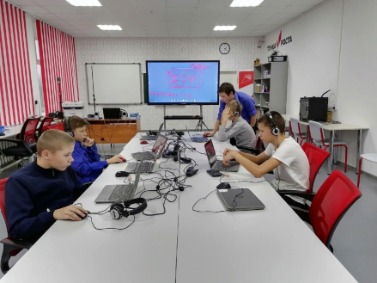
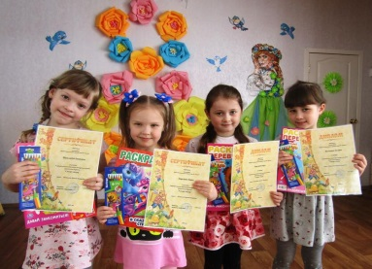
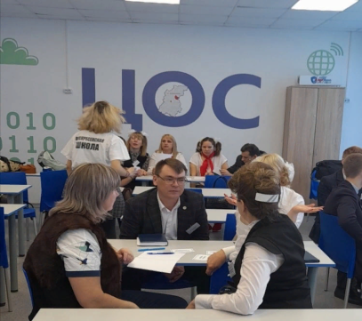
Муниципальная программа «Развитие образования Воскресенского муниципального округа
Нижегородской области»
Утверждена постановлением администрации Воскресенского муниципаль-ного района от 23.12.2022 № 1108 «Об утверждении муниципальной программы «Развитие образования Воскресенского муниципального округа Нижегородской области» на 2023-2028 годы
Запланировано средств по программе:
2023 год 509,9 млн. рублей
2024 год 502,9 млн. рублей
2025 год 501,8 млн. рублей
Целевая группа программы на 2023 год :
Дети дошкольного возраста - 654 чел.
Учащиеся общеобразовательных учреждений - 1753 чел.
Обучающиеся учреждений дополнительного образования – 900 чел.
Работники образовательных учреждений округа

Slide 40
Муниципальная программа
«Развитие образования
Воскресенского муниципального округа
Нижегородской области»
(млн.рублей)
 | 2021 год (отчет) | 2022 год (первонач. план) | 2023 год | % к 2022 году | 2024 год | 2025 год
Общие расходы на реализацию программы : в том числе на подпрограммы | 412,8 | 429,5 | 509,9 | 118,7 | 502,9 | 501,8
«Развитие общего образования» | 357,9 | 373,3 | 431,6 | 115,6 | 424,7 | 425,6
«Развитие дополнительного образования и воспитания детей и молодёжи» | 16,7 | 15,9 | 20,6 | 129,6 | 20,0 | 20,0
«Развитие системы оценки качества образования и информационной прозрачности системы образования» | 0,6 | 0,7 | 0,8 | 114,3 | 0,8 | 0,8
«Ресурсное обеспечение программы» | - | - | 9,4 | - | 11,4 | 9,4
«Патриотическое воспитание и подготовка граждан к военной службе» | 0,1 | 0,1 | 0,1 | 100,0 | 0,1 | 0,1
«Социально-правовая защита детей» | 0,5 | 0,5 | 0,6 | 120,0 | 0,6 | 0,6
«Обеспечение реализации муниципальной программы» | 37,0 | 39,0 | 46,8 | 120,0 | 45,3 | 45,3

Slide 41
Муниципальная программа «Развитие образования Воскресенского муниципального округа
Нижегородской области»
В рамках программы в 2023 году выделены средства на следующие цели:
на содержание детских дошкольных учреждений – 119,7 млн. рублей
на выплату компенсации части родительской платы за присмотр и уход за ребенком – 1,6 млн. рублей
другие вопросы в области образования (аппарат управления, методкабинет, ЦБ) – 46,8 млн. рублей
на содержание общеоб-разовательных учрежде-ний – 309,9 млн.руб.
на оздоровление детей и на проведение мероприятий во время каникулярного отдыха– 3,2 млн. рублей
на содержание учрежде-ний дополнительного образования детей – 17,9 млн. рублей
расходы за счет субсидии
по антитеррористической защищенности объектов образования (с учетом софинансирования) - 9,4 млн. рублей
расходы за счет субвен-ции по аттестации педработников – 0,8 млн. рублей
расходы за счет субвенции по опеке и попечительству – 0,6 млн. рублей

Slide 42
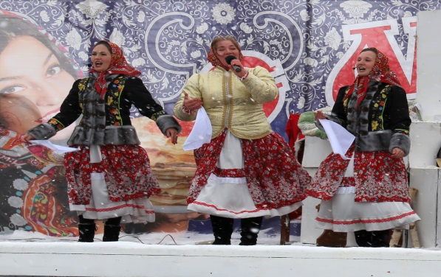
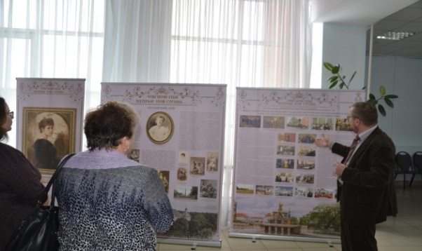
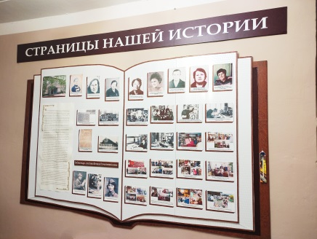
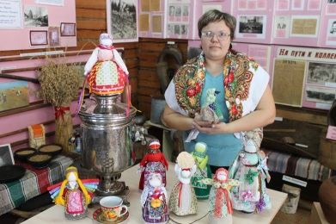
Муниципальная программа «Развитие культуры, туризма, молодежной политики и спорта Воскресенского муниципального округа Нижегородской области»
Утверждена постановлением администрации Воскресенского муниципаль-ного района от 21.12.2022 № 1078 «Об утверждении муниципальной программы "Развитие культуры, молодежной политики и спорта Воскресенского муниципального округа Нижегородской области"
В 2023 году в рамках подпрограммы
"Развитие культуры в Воскресенском муниципальном округе" выделено средств :
на развитие библиотечного дела – 24,2 млн. рублей, на развитие дополнительного образования в сфере культуры - 12,2 млн. рублей,
на развитие музейного дела – 19,6 млн. рублей,
на развитие культурно-досуговой деятельности – 42,1 млн.рублей.
Запланировано средств по программе:
2023 год 137,7 млн. рублей
2024 год 133,9 млн. рублей
2025 год 135,4 млн. рублей

Slide 43
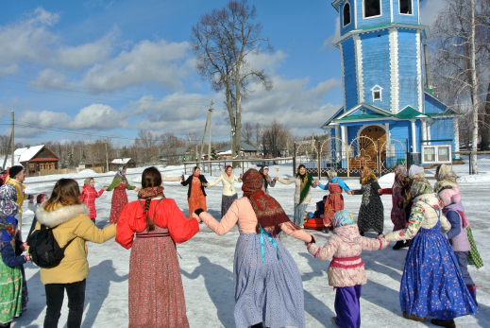
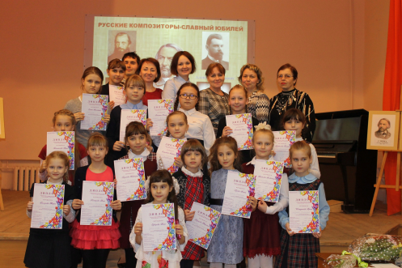
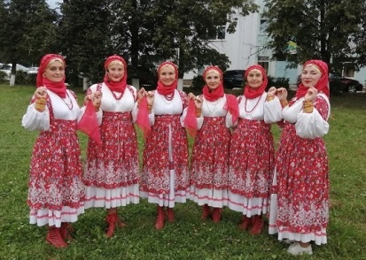
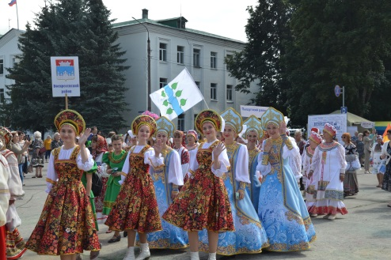
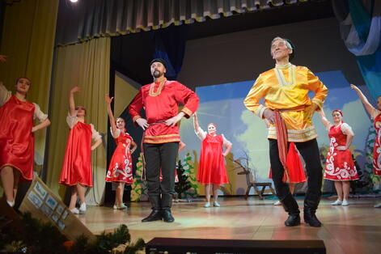
Муниципальная программа «Развитие культуры, туризма, молодежной политики и спорта Воскресенского муниципального округа
Нижегородской области»
(млн.рублей)
 | 2021 год (отчет) | 2022 год (первонач. план) | 2023 год | % к 2022 году | 2024 год | 2025 год
Общие расходы на реализацию программы : в том числе на подпрограммы | 104,4 | 127,4 | 137,7 | 108,1 | 133,9 | 135,4
"Развитие культуры в Воскресенском округе" | 76,6 | 96,3 | 98,1 | 101,9 | 96,6 | 96,7
"Развитие молодёжной политики в Воскресенском округе" | 0,1 | 0,1 | 0,9 | в 9 раз | 0,1 | 0,1
«Развитие физкультуры и спорта» | 1,0 | 0,5 | 1,5 | в 3 раза | 0,5 | 1,9
"Обеспечение реализации муниципальной программы" | 26,7 | 30,5 | 37,2 | 122,0 | 36,7 | 36,7

Slide 44
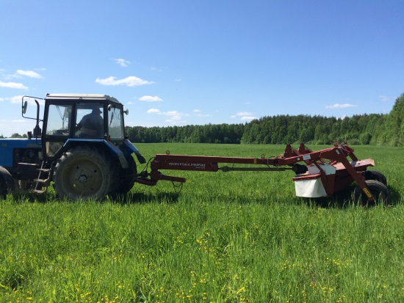
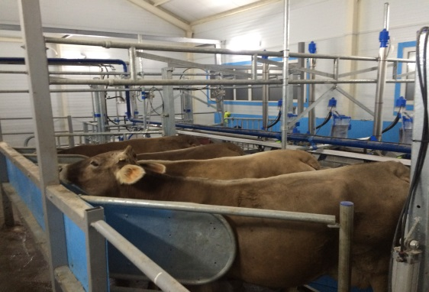
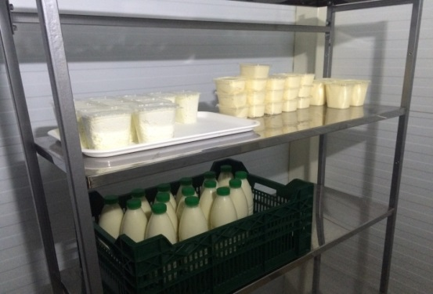
Муниципальная программа «Развитие агропромышленного комплекса Воскресенского муниципального округа Нижегородской области»
Утверждена постановлением администрации Воскресенского муниципаль-ного района от 23.12.2022 № 1084 «Об утверждении муниципальной программы "Развитие агропромышленного комплекса Воскресенского муниципального округа Нижегородской области"
Цели программы:
- содействие развитию агропромышленного комплекса
Воскресенского муниципального округа как одной
из важных отраслей экономики, обеспечивающей население продовольствием и занятость на селе;
- обеспечение эпизоотического благополучия
Воскресенского муниципального округа;
- создание условий для комплексного развития сельских территорий Воскресенского муниципального округа
Запланировано средств по программе:
2023 год 19,7 млн. рублей
2024 год 15,2 млн. рублей
2025 год 20,9 млн. рублей

Slide 45
Муниципальная программа «Развитие агропромышленного комплекса Воскресенского муниципального округа Нижегородской области»
(млн.рублей)
 | 2021 год (отчет) | 2022 год (первонач. план) | 2023 год | % к 2022 году | 2024 год | 2025 год
Общие расходы на реализацию программы : в том числе на подпрограммы | 10,3 | 18,0 | 19,7 | 109,4 | 15,2 | 20,9
"Развитие сельского хозяйства, пищевой и перерабатывающей промышленности Воскресенского муниципального округа" | 6,9 | 13,6 | 12,1 | 89,0 | 10,8 | 13,9
"Эпизоотическое благополучие Воскресенского муниципального округа Нижегородской области" | 0,2 | 0,2 | 0,1 | 50,0 | 0,1 | 0,1
«Комплексное развитие сельских территорий Воскресенского муниципального округа» | - | - | 3,4 | - | 0,2 | 2,8
"Обеспечение реализации Программы" | 3,2 | 4,2 | 4,1 | 97,6 | 4,1 | 4,1

Slide 46
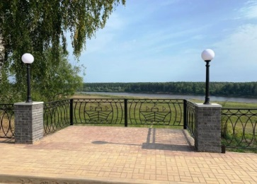
Муниципальная программа «Благоустройство населенных пунктов Воскресенского муниципального округа Нижегородской области»
Утверждена постановлением администрации Воскресенского муниципального района от 23.12.2022 № 1110 «Об утверждении муниципальной программы «Благоустройство населенных пунктов Воскресенского муниципального округа Нижегородской области на 2023-2028 г.г»
Основные направления расходов по программе в 2023 году:
1) Капитальный ремонт автомобильных дорог местного значения в сумме 10,8 млн.
рублей, в том числе: -за счет средств дорожного фонда – 9,8 млн. рублей;
- за счет средств местного бюджета – 1,0 млн. рублей.
2) Содержание автомобильных дорог местного значения (средства дорожного фонда)
– 11,2 млн.рублей.
3) Реализация проекта «Вам решать!» (софинансирование с областным бюджетом) –
9,1 млн.рублей.
4) Реализация проекта развития транспортной инфраструктуры (софинансирование) –
0,5 млн.рублей.
5) Установление архитектурно-художественного освещения зданий, находящихся в
муниципальной собственности – 0,5 млн.рублей.
6) Уличное освещение и ремонт уличного освещения
– 10,7 млн.рублей.
7) Организация содержания мест захоронения – 4,4 млн.рублей,
в том числе за счет средств областного бюджета в рамках
проекта «Память поколений» – 4,2 млн.рублей.
8) Уборка и спил аварийных деревьев – 1,0 млн.рублей.

Slide 47
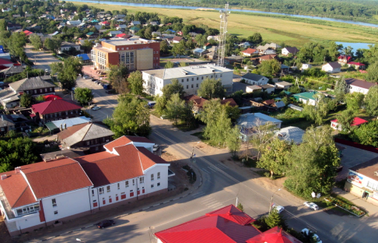
Муниципальная программа «Благоустройство населенных пунктов Воскресенского муниципального округа Нижегородской области»
9) Финансирование по государственной программе «Формирование комфортной городской среды» в сумме 6,5 млн.рублей, из них за счет средств областного
бюджета – 4,4 млн.рублей
10) Проектирование и строительство газопровода в Парке Победы к «Вечному
огню» – 0,2 млн.рублей.
11) Содержание и ремонт прочих объектов благоустройства (детские площадки, фонтаны, зоны отдыха) – 2,1 млн.рублей.
12) Содержание объектов озеленения и цветников – 0,4 млн.рублей.
13) Снос, демонтаж гаражей, сараев, расположенных на территории р.п.Воскресенское
– 0,1 млн.рублей.
14) Награждение победителей по итогам конкурсов по благоустройству
– 0,2 млн.рублей.
15) Содержание транспорта по благоустройству населенных пунктов – 3,5 млн.рублей.
16) Содержание рабочих по благоустройству – 12,4 млн.рублей.
17) Уборка и вывоз мусора с общественных пространств – 1,3 млн.рублей.
18) Акарицидная обработка и дератизация территорий кладбищ и парков - 0,2 млн.руб.
19) Адресное хозяйство – 0,5 млн.рублей.
20) Капитальный ремонт фасадов зданий (в том числе ремонт
крыши здания поселковой администрации) – 2,4 млн.рублей.
21) Софинансирование по государственной программе «Благо-
устройство сельских территорий» (ремонт дороги д.Чухломка
ул.Зеленая) – 0,5 млн.рублей.
22) Приобретение спец.техники – 1,5 млн.рублей.

Slide 48
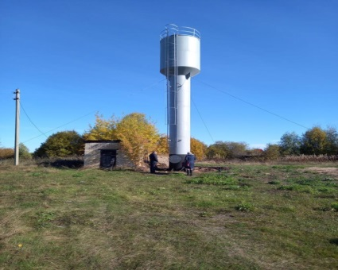
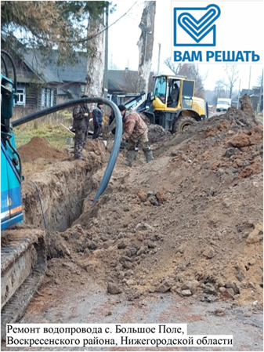
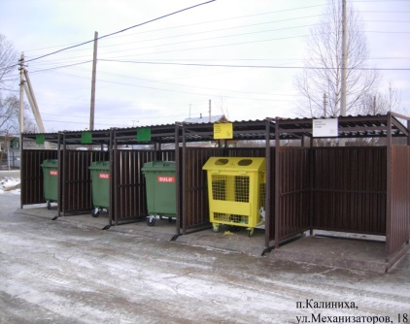
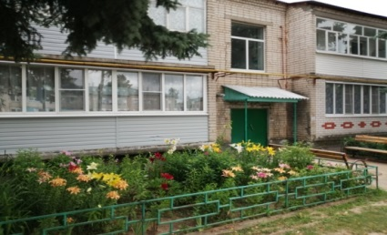
Муниципальная программа «Развитие жилищно-коммунального хозяйства и охрана окружающей среды Воскресенского муниципального округа
Нижегородской области»
Утверждена постановлением администрации Воскресенского муниципального района от 23.12.2022 № 1111 «Об утверждении муниципальной программы «Развитие жилищно-коммунального хозяйства и охраны окружающей среды Воскресенского муниципального округа Нижегородской области»
Запланировано средств по программе:
2023 год 14,8 млн. рублей
2024 год 12,6 млн. рублей
2025 год 12,7 млн. рублей

Slide 49
Муниципальная программа «Развитие жилищно-коммунального хозяйства и охрана окружающей среды Воскресенского муниципального округа
Нижегородской области»
 | 2021 год (отчет) | 2022 год (первонач. план) | 2023 год | % к 2022 году | 2024 год | 2025 год
Общие расходы на реализацию программы : в том числе на мероприятия | 12,9 | 9,0 | 14,8 | 164,4 | 12,6 | 12,7
- приобретение и установка энергосберегающих насосов на водопроводных сетях | 0,9 | 0,7 | 0,8 | 114,3 | 0,3 | 0,4
- приобретение АСУ для замены башен Рожновского на муниципальных системах водоснабжения | 0,3 | 0,3 | 0,3 | 100,0 | 0,3 | 0,3
- приобретение экскаватора (2 ед.) | - | 3,7 | 0 | - | - | -
- приобретение спец.техники (машина вакуумная) | 0,2 | - | 1,5 | - | - | -
- разработка проекта на муниципальных котельных «Нормы допустимых выбросов» | - | - | - | - | 0,5 | 0,5
- организация на муниципальных котельных санитарно-защитной зоны | - | - | - | - | 0,5 | 0,5
- капитальный ремонт и АВР на водопроводных сетях | 6,2 | 2,0 | 3,5 | 175,0 | - | -
- взносы на капремонт по муниципальному жилфонду многоквартирных домов | 0,1 | 0,1 | 0,1 | 100,0 | 0,1 | 0,1
- расходы на погашение убытков бани | 0,9 | 1,0 | - | - | - | -
- реконструкция очистных сооружений | 2,5 | - | - | - | - | -

Slide 50
Муниципальная программа «Развитие жилищно-коммунального хозяйства и охрана окружающей среды Воскресенского муниципального округа
Нижегородской области»
 | 2021 год (отчет) | 2022 год (первонач. план) | 2023 год | % к 2022 году | 2024 год | 2025 год
- приобретение труб для замены водопроводных сетей | - | - | 1,0 | - | - | -
- расходы на лабораторный контроль качества питьевой воды | 0,3 | 0,3 | 0,3 | 150,0 | 0,3 | 0,3
приобретение контейнеров для ТКО, в т.ч. за счет областного бюджета | - | - | 0,3 0,3 | 150,0 | 0,4 0,4 | 0,4 0,4
- приобретение бункеров для накопления крупногабаритных коммунальных отходов | - | - | 0,2 | - | 0,2 | 0,2
создание (обустройство) мест (площадок) накопления ТКО, в т.ч. за счет областного бюджета | - | - | 1,2 1,2 | 150,0 | 6,9 6,6 | 6,9 6,6
расходы на ликвидацию свалок и объектов размещения отходов в т.ч. за счет областного бюджета | - | - | 5,0 1,6 | 161,3 | 3,0 0 | 3,0 0
- расходы на проведение госэкпертизы проектной документации на ликвидацию свалки ТКО р.п.Воскресенское | - | - | 0,5 | 25,0 | - | -
- обеспечение безопасности захоронений сибиреязвенных скотомогильников | - | - | 0,1 | 100,0 | 0,1 | 0,1
- прочие мероприятия по водоснабжению | 1,5 | 0,9 | - | - | - | -
Данные за 2021 и 2022 год приведены только по программе «Развитие ЖКХ», расходы по уборке мусора и ликвидации свалок отражались по другой муниципальной программе. В 2023 году данные программы объединены в одну.

Slide 51
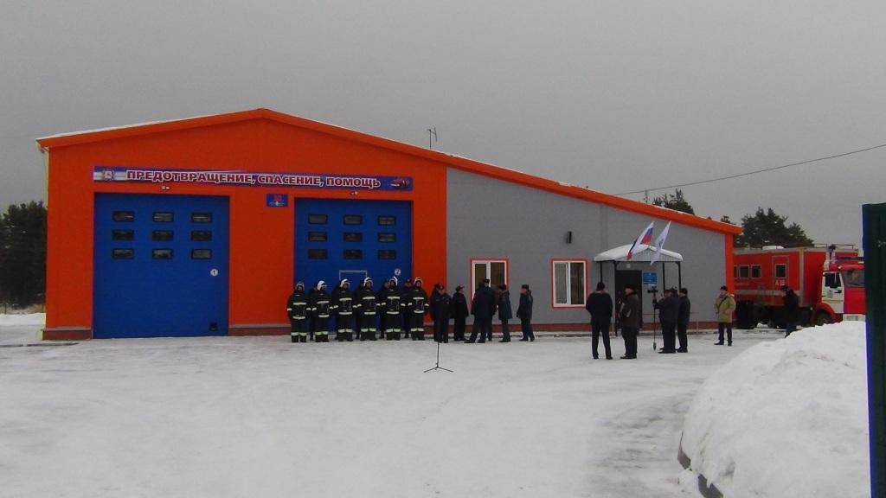
Муниципальная программа «Защита населения и территории округа от ЧС, противодействие терроризму и экстремизму, обеспечение безопасности дорожного движения»
Запланировано средств
по программе на 2023 год:
31,8 млн. рублей
Основные направления расходов по программе в 2023 году:
1) Целевой резерв на предупреждение ГО и ЧС – 0,3 млн.рублей.
2) Поддержание в готовности муниципального сегмента РАСЦО на территории Воскресенского муниципального округа – 0,5 млн.рублей.
3) Ремонт колодцев, приобретение, ремонт и установка пожарных гидрантов - 0,6 млн.рублей.
4) Оборудование минерализованных полос (опашка) вокруг населенных пунктов – 0,4 млн.рублей.
5) Обеспечение деятельности муниципальной пожарной охраны – 25,0 млн.рублей.
6) Расходы на обеспечение деятельности ЕДДС – 4,8 млн.рублей.
7) Расходы по подпрограмме «Повышение безопасности дорожного движения» (приобретение и распространение среди учащихся школ и населения округа световозвращающих элементов, изготовление и размещение баннеров наружной рекламы по тематике безопасности дорожного движения, приобретение призов победителям конкурсов по тематике БДД) – 0,2 млн.рублей

Slide 52
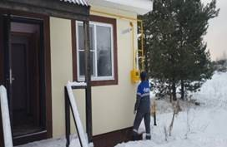
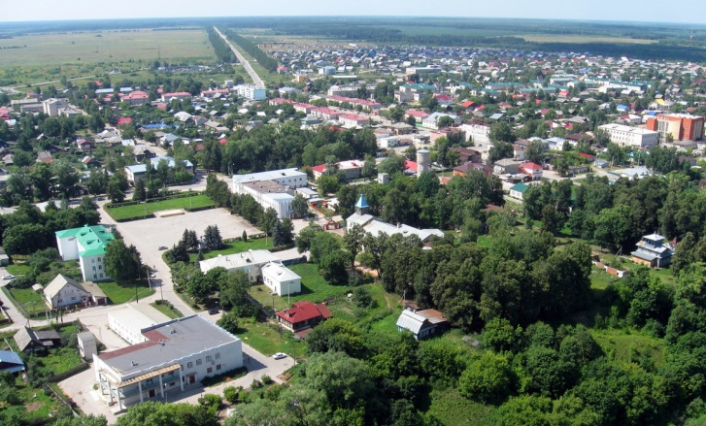
Муниципальная программа «Адресная инвестиционная программа Воскресенского муниципального округа Нижегородской области»
Утверждена постановлением администрации Воскресенского муниципального района от 23.12.2022 № 1096 «Об утверждении муниципальной программы «Адресная инвестиционная программа Воскресенского муниципального округа Нижегородской области на
2023-2028 годы»
Запланировано средств по программе:
2023 год 58,4 млн. рублей
2024 год 46,5 млн. рублей
2025 год 47,6 млн. рублей

Slide 53
Муниципальная программа «Адресная инвестиционная программа Воскресенского муниципального округа Нижегородской области»
Основные направления расходов по программе
в 2023 году:
1) На выполнение государственных обязательств по обеспечению
жильём отдельных категорий граждан, установленных законодательством
Нижегородской области в сумме 27,1 млн. рублей, в том числе:
1.1. Расходы на обеспечение детей-сирот и детей, оставшихся без попечения
родителей, лиц из числа детей-сирот и детей, оставшихся без попечения
родителей, жилыми помещениями, в том числе:
- за счет средств областного бюджета – 27,1 млн. рублей.
2) На реализацию государственной программы "Обеспечение граждан Нижегородской области доступным и комфортным жильём на период до 2024 года» (инженерная и дорожная инфраструктура территории микрорайона малоэтажной застройки Северо-Западный в р.п.Воскресенское Нижегородской области) – 4,4 млн.рублей.
3) На обеспечение территорий документами территориального планирования и реализации архитектурной деятельности (техпаспорта на вводимые объекты, межевание земельных участков, подготовка карт (планов) границ населенных пунктов и границ территориальных зон (схем) территориального планирования) – 5,1 млн.рублей.

Slide 54
Муниципальная программа «Адресная инвестиционная программа Воскресенского муниципального округа Нижегородской области»
4) На обеспечение технического обслуживания газопроводов
– 1,0 млн. рублей (за счет средств местного бюджета).
5) На проектирование строительства жилья по программе комплексного развития сельских территорий Нижегородской области – 0,3 млн.рублей.
6) На изготовление ПСД для участия в программе «Формирование современной городской среды на территории Нижегородской области на 2018-2024 годы» – 0,1 млн.рублей.
7) На ремонт кровли Глуховского СДК – 0,9 млн.рублей.
8) На капитальный ремонт стены в здании деткой библиотеки – 1,8 млн.руб.
9) На ремонт фасада, крыши здания МТК «Китеж» – 1,0 млн.рублей.
10) На капитальный ремонт образовательных организаций, реализующих общеобразовательные программы - 9,6 млн.рублей, в том числе:
- за счет средств областного бюджета – 9,1 млн.рублей,
- за счет средств местного бюджета – 0,5 млн.рублей.

Slide 55
Структура муниципального долга Воскресенского муниципального округа
в рублях
Вид долгового обязательства | Величина муниципального долга на 01.01.2023 | Предельный объем привлечения в 2023 году | Предельный объем погашения в 2023 году | Верхний предел муниципального долга на 01.01.2024
Кредиты кредитных организаций | 0 | 0 | 0 | 0
Муниципальные ценные бумаги | 0 | 0 | 0 | 0
Бюджетные кредиты, полученные от других бюджетов бюджетной системы Российской Федерации | 0 | 0 | 0 | 0
Муниципальные гарантии | 0 | 0 | 0 | 0
Итого объем муниципального долга | 0 | 0 | 0 | 0
Верхний предел муниципального долга Воскресенского муниципального округа на 01.01.2024 года утвержден в размере 0 рублей, в т.ч. верхний предел долга по муниципальным гарантиям – в размере 0 рублей (что соответствует требованиям БК РФ)
Предельный объем расходов на обслуживание муниципального долга в 2023 году не утвержден в связи с фактическим отсутствием муниципального долга

Slide 56
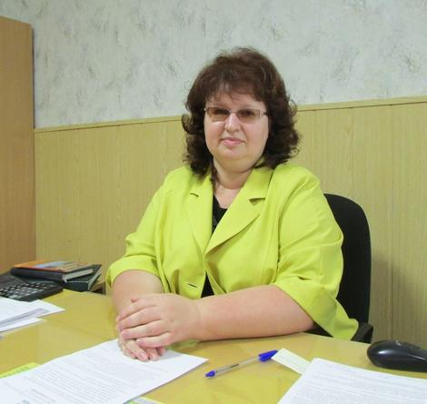
ОБ УПРАВЛЕНИИ ФИНАНСОВ
Разработчиком презентации «Бюджет для граждан» является управление финансов администрации Воскресенского муниципального округа.
Основные задачи управления финансов:
Составление проекта бюджета на очередной финансовый год и плановый период;
Организация исполнения бюджета;
Организация финансового контроля за исполнением бюджета
Контактная информация
Начальник управления финансов | Мясникова Наталия Вячеславовна
Адрес | 606730, Нижегородская обл., р.п. Воскресенское, пл.Ленина, д.1
Телефон, факс | (83163) 9-22-50
Адрес электронной почты | finance-vsk@mts-nn.ru
Информационный ресурс | http://www.voskresenskoe-adm.ru
Режим работы | С 8-00 до 17-00 (Пт. – до 16-00) Перерыв на обед с 12-00 до 13-00 Выходные дни – Сб., Вс.

Slide 57
ОТКРЫТЫЕ МУНИЦИПАЛЬНЫЕ
ИНФОРМАЦИОННЫЕ РЕСУРСЫ
Официальный сайт администрации
Воскресенского муниципального района http://voskresenskoe-adm.ru
Интернет портал государственных и муниципальных услуг
https://gosuslugi.ru или https://gu.nnov.ru
Официальный сайт единой информационной системы в сфере закупок
https://zakupki.gov.ru
Официальный сайт для размещения информации о государственных
и муниципальных учреждениях https://bus.gov.ru
Единый портал бюджетной системы Российской Федерации
Электронный бюджет http://budget.gov.ru

Slide 58
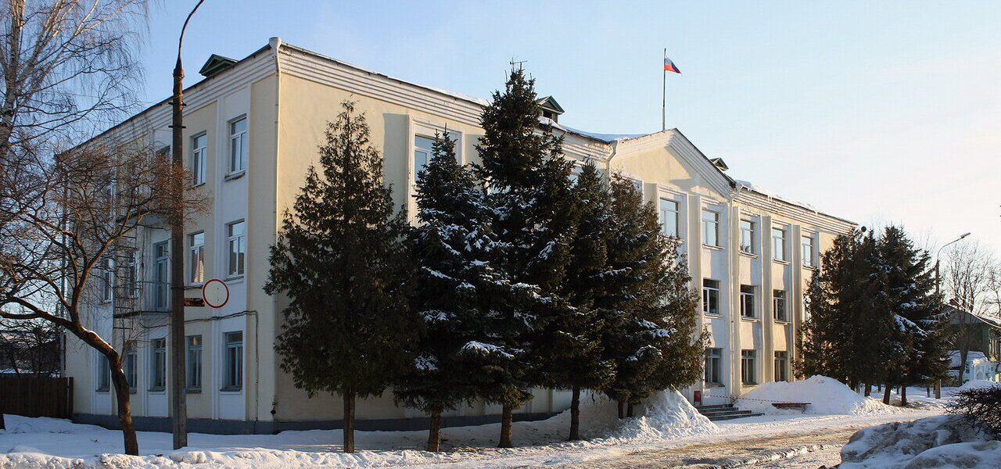
СПАСИБО ЗА ВНИМАНИЕ!

